Slide 1
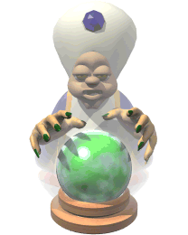

P
R
E
D
I
C
C
I
O
N
E
S
De Pacolmo
P
A
R
A
E
L
Año
2013
Pps.Pac-Jaz
Esta es una creación de Pac-Jaz

Slide 2
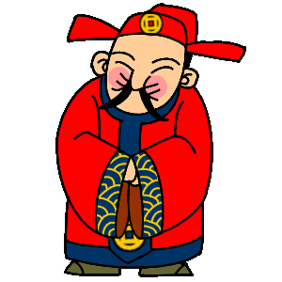
Veo muy claramente sin lugar a dudas que los chinos, seguirán estreñidos durante todo el año
Pps.Pac-Jaz

Slide 3

Este 2013 tendrá 4 estaciones, anoten primavera, verano, otoño, invierno
Todo el mundo piensa que éste 2013 tendrá 365 días , bueno pues después de profundos estudias estoy en disposición de asegurar que efectivamente el 2013 tendrá 365 días y concreto más , también 365 noches aunque en algún que otro país no será así.
Pps.Pac-Jaz

Slide 4
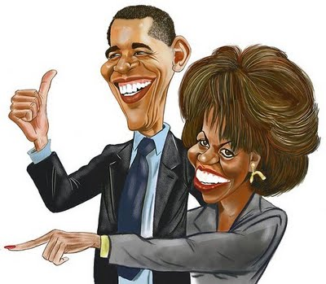
Durante todo el 2013 el presidente de los EE.UU. seguirá siendo negro
Pps.Pac-Jaz

Slide 5

Todo aquel que deje de respirar durante el año 2013,no llegara vivo al final de año
Pps.Pac-Jaz

Slide 6
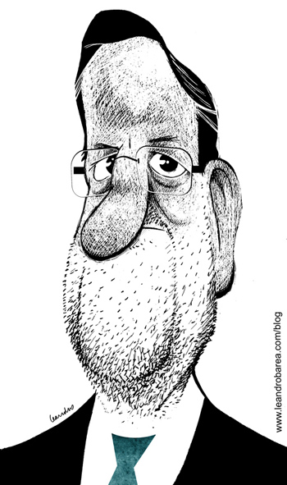
Así mismo puedo augurar buenas noticias para España, se verán los brotes verdes, bajara el paro en 3.000.000 de parados, se activará la industria y el país comenzará a recuperarse , esto será motivado por las nuevas disposiciones del gobierno , entre las medidas que tomará están poner a 3.000.000 de parados a pintar de verde todos lo brotes que aparezcan en los campos con lo que se reactivará la industria de las pinturas , la de ventas de brochas etc ….
Pps.Pac-Jaz

Slide 7
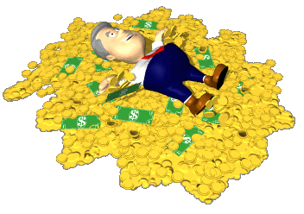
la agricultura ganará mucho dinero cobrando a todos los que quieran visitar los campos para ver los brotes verdes , las industrias por tanto necesitaran más personal, ese personal que comenzará a trabajar se comprará unos pisos, así que la construcción se reactivará y comenzará de nuevo la historia.
Pps.Pac-Jaz

Slide 8
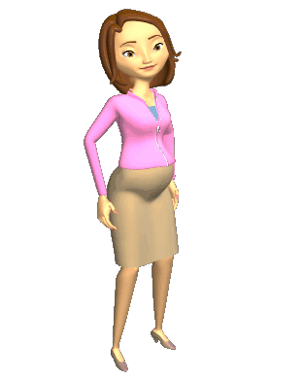
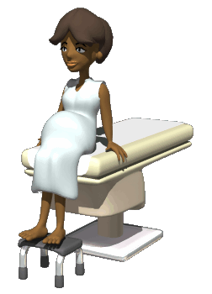
Uno de los grandes acuerdos de la historia no se romperá durante el 2013, por lo que toda mujer que tenga hijos será con la colaboración del hombre así que el acuerdo seguirá gozando de buena salud
Pps.Pac-Jaz

Slide 9
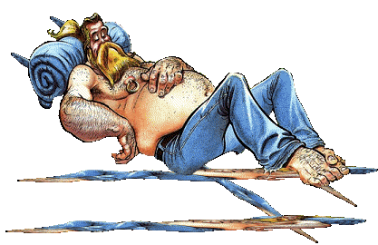
Todo ser humano durante el 2013 que quiera dormir podrá hacerlo en las horas que quiera o pueda pero a condición de que cierre los ojos
caso de no querer respetar ésta norma, automáticamente se le impedirá dormir , aclarando que no será válido cerrar uno y el otro no , hay que cerrar los dos.
Pps.Pac-Jaz

Slide 10
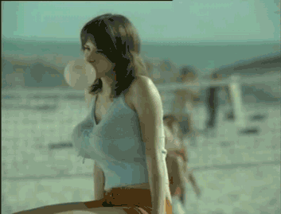
También durante el 2013 desaparecerán dos presidentes de gobierno y una presidenta logrará hablar por el cogote, esto será debido a un estiramiento más de la piel, suspenderá todas las cenas y almuerzos de protocolo y no volverá a asistir a ningún restaurante imagínense la escena cuando alguien le ponga la cuchara en el cogote ya que para valerse por sí misma necesitará mucha práctica
Por el mismo motivo las glándulas mamarias se desplazaran a los costados, se estudiará un sistema para dotarlas de unas lucecitas y utilizarlos como los intermitentes en los vehículos y así saber cuando girará a la derecha y cuando a la izquierda.
Pps.Pac-Jaz

Slide 11

El Barça será campeón de liga
Pps.Pac-Jaz

Slide 12
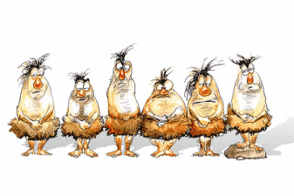
Una novedad importante se pondrá en marcha también en el 2013 en distintos países, el ser humano caminará a cuatro patas con los pantalones bajados y las faldas subidas, ello será para facilitar la labor de los distintos gobiernos.
Pps.Pac-Jaz

Slide 13
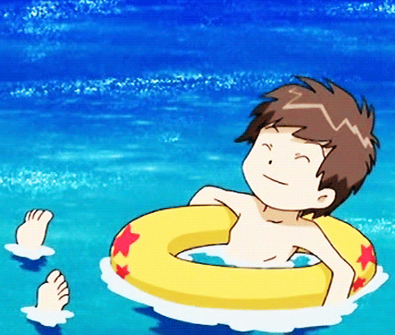
Todo aquel que en verano o cuando quiera se introduzca en las aguas playeras se mojará inevitablemente
Pps.Pac-Jaz

Slide 14

Así mismo durante el 2013 una de las cosas que bajaran en todos los países será el agua de la lluvia es una de las pocas cosas que los gobiernos no consiguen hacerlas subir, algo es algo, menos da una piedra
Pps.Pac-Jaz

Slide 15

Tomen nota de que el año 2013 finalizará en martes pero no será 13 así que pueden respirar tranquilos, será como es costumbre en 31

Slide 16
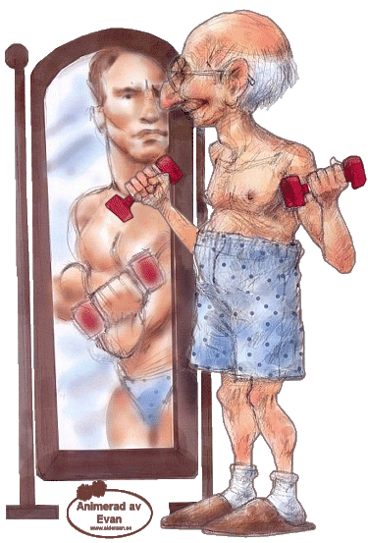
Como final un consejo para el año 2013.Pongase delante de un espejo y si no se rompe ,mírese con cara de cabreado y luego con una sonrisa , si es buen observador apreciará que su cara con sonrisa gana mucho, es más resplandeciente, irradiará alegría contagiosa, pero para conseguir esto siga estas instrucciones, no lea prensa , no oiga radio, no vea televisión, solo entre en Mispps y diviértase con lo que vea y lea pero no se olvide de ignorar el apartado "POLITICOS"
Pps.Pac-Jaz

Slide 17
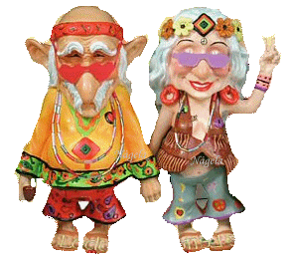
Texto – Francisco del Olmo
Diseño- Jazmín
2013

Slide 18




Accede a la sección que desees desde aquí:
PPS Exclusivos
Dedicatorias | Fechas Especiales | Graciosos | Historia y arte | Lugares | Musicales
Naturaleza y Ciencias | Política | Reflexión | Religiosos | Románticos | Salud
Si deseas recibir pps periódicamente en tu correo electrónico subscríbete aquí:

